Slide 1

Seguire una linea: Da Base a Proporzionale
By Sanjay and Arvind Seshan

Slide 2
Obiettivi della lezione
Valutare comparare differenti modi per seguire una linea
Imparare ad utilizzare il concetto di “proporzionale” per creare un programma che segue la linea in maniera proporzionale
Prerequisiti: seguire una linea, in modalità base, seguire una linea di un certo colore, calibrare il sensore di colore, conoscere il controllo proporzionale, i blocchi matematici, i fili di dati

Slide 3
Quale programma funziona meglio ed in quale situazione?
Modalità semplice
È il metodo più semplice per seguire una linea
Il robot si muove ondeggiando eccessivamente a causa delle sterzate troppo marcate
Buono per squadre principianti→ bisogna conoscere loop e switch
Modalità “morbida”
Quasi uguale alla modalità semplice
Le sterzate sono meno marcate
Ci sono problemi nelle curve troppo strette
Buono per squadre principianti→ bisogna conoscere loop e switch
Modalità a tre fasi
Preferibile per linee dritte
Noi non la raccomandiamo.
Basta imparare il controllo proporzionale.
Bisogna conoscere gli switch nidificati
Con controllo proporzionale
Usa il “P” del PID (controllo Proporzionale-Integrale-Derivativo n.d.t.)
Effettua movimenti di sterzata proporzionali
Funziona bene sia su linee dritte che curve
Buono per squadre di livello medio ed avanzato→ bisogna conoscere blocchi matematici e i fili di dati
Vedere i video nelle prossime due slide per vederle tutte quattro.

Slide 4
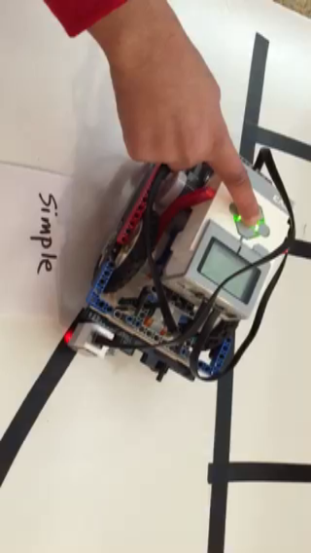
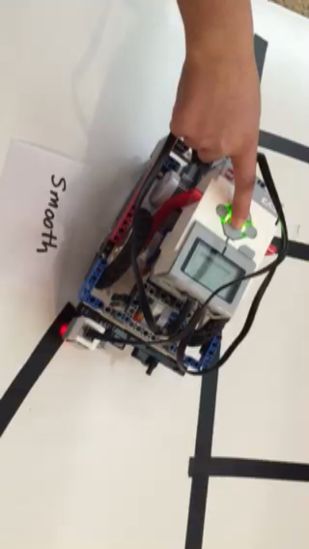
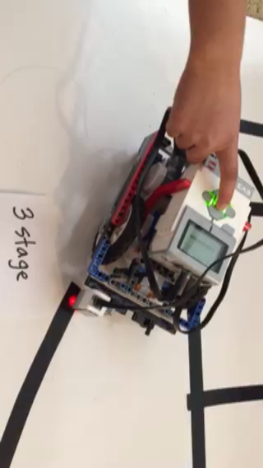
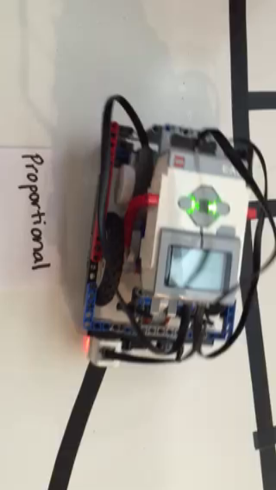
Linea curva: video
Modalità semplice
Modalità “morbida”
Modalità in tre fasi
Con controllo proporzionale

Slide 5
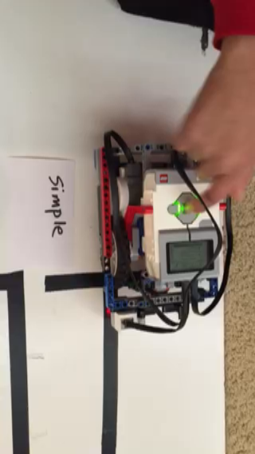
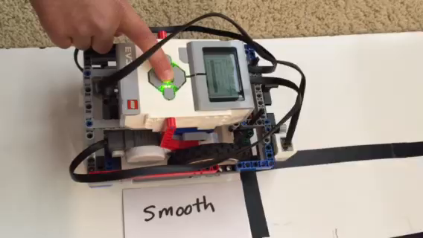
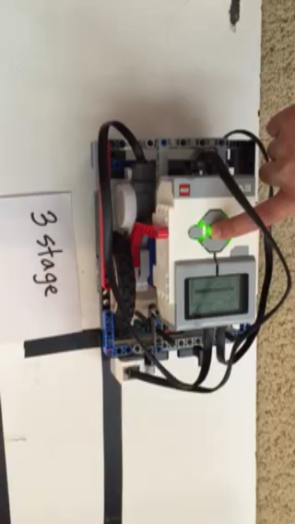
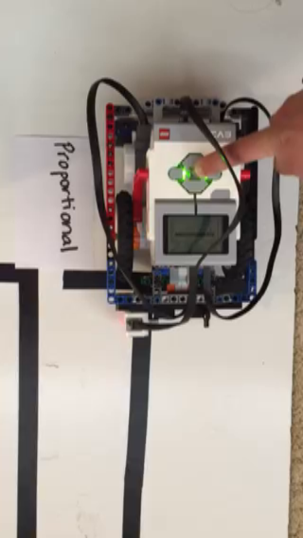
Linea retta: Video
Modalità semplice
Modalità “morbida”
Modalità a tre fasi
Con controllo proporzionale

Slide 6
3 modalità per seguire una linea
Sfida 1: Sei in grado di scrivere un programma che segua una linea modalità semplice? Consiglio: rivela lezione per principianti sul seguire la linea di quello base
Sfida 2:sei in grado di scrivere un programma che segue una linea in modalità “morbida”? Consiglio: abbassa il valore della sterzata nel programma in modalità semplice
Sfida 3: sei in grado di scrivere un programma che segue una linea in tre fasi dove il robot si muove in tre modi differenti (sinistra, destra o dritto) basata sulla lettura del sensore di colore?

Slide 7
Alcune note sulle nostre soluzioni
CALIBRARE:
I programmi utilizzano il sensore di colore EV3 in modalità luce
Dovete calibrare i vostri sensori.
Fate riferimento alla lezione intermedia sulla calibrazione dei sensore di colore
PORTE:
Nei nostri esempi sensori di colore è collegato alla porta 3.
Tenete in considerazione se il vostro robot lo ha collegato ad un’altra porta.
QUALE LATO DELLA LINEA SEGUIRE:
Ricordate di tenere nota per quale lato della linea avrebbe scritto il vostro codice

Slide 8
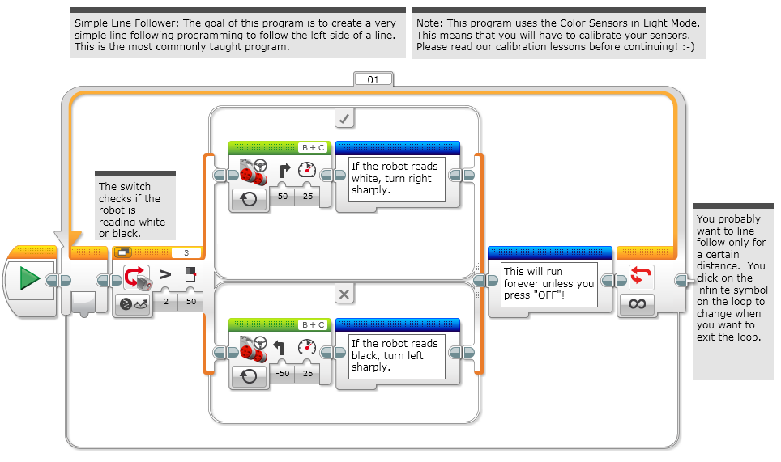
Soluzione 1: modalità semplice
Lo scopo di questo programma e di seguire una linea in maniera molto semplice programmando di seguire il lato sinistro della linea. Questo è il tipo di programma più comunemente insegnato.
Nota: questo programma usa sensori di colore in modalità luce. Ciò vuol dire che dovrete calibrare il vostro sensore di colore. Potete leggere prima di continuare la lezione sulla calibrazione
Se il robot legge bianco, gira bruscamente a destra
Lo switch controlla se è il robot sta leggendo bianco o nero
Se volete seguire una linea solo per una certa distanza, dovete cliccare sul simbolo dell’infinito per cambiare modalità di uscita dal loop
Questo verrà eseguito all’infinito finché non verrà premuto il tasto
Se il robot legge nero, gira bruscamente a sinistra

Slide 9
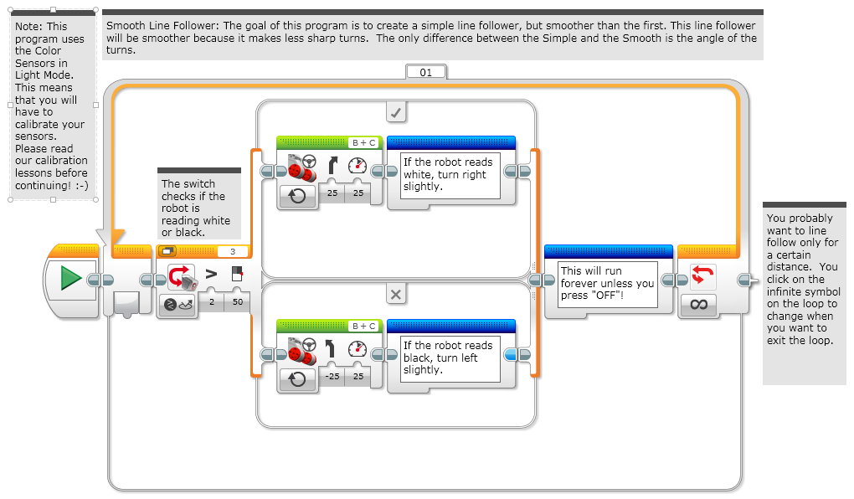
Soluzione 2: modalità “morbida”
Nota: questo programma usa sensori di colore in modalità luce. Ciò vuol dire che dovrete calibrare il vostro sensore di colore. Potete leggere prima di continuare la lezione sulla calibrazione
Lo scopo di questo programma è di seguire una linea in maniera molto semplice ma compiendo delle sterzate meno ampie rispetto a quello precedente. Questo movimento sarà più fluido perché è basato su sterzate meno ampie. L’unica differenza tra la modalità semplice quella morbida è il minore angolo di sterzata.
Se il robot legge bianco, gira un po’ a destra
Lo switch controlla se è il robot sta leggendo bianco o nero
Se volete seguire una linea solo per una certa distanza, dovete cliccare sul simbolo dell’infinito per cambiare modalità di uscita dal loop
Questo verrà eseguito all’infinito finché non verrà premuto il tasto
Se il robot legge nero, gira un po’ a sinistra

Slide 10
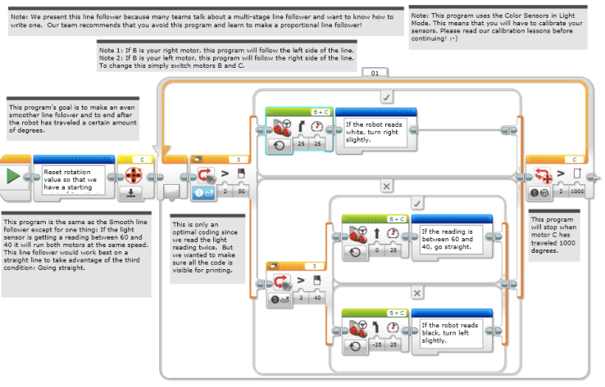
Soluzione 3: modalità in tre fasi
Nota: presentiamo questa modalità perché molte squadre ne parlano e vogliono sapere come scriverne una. La nostra squadra raccomanda di evitarlo e di imparare il controllo proporzionale
Nota: questo programma usa sensori di colore in modalità luce. Ciò vuol dire che dovrete calibrare il vostro sensore di colore. Potete leggere prima di continuare la lezione sulla calibrazione
Nota: se il vostro motore di destra è nella porta B, questo programma seguirà il lato sinistro della linea e viceversa.
Nota: lo scopo di questo programma è seguire una linea in maniera fluida e terminare dopo il robot ha viaggiato per un certo numero di gradi
Se il robot legge bianco, gira un po’ a destra
Resetta il sensore di rotazione
Questo programma è lo stesso di quello precedente eccetto una cosa: se il sensore di luce rileva valori tra 40 e 60, farà partire entrambi i motori alla stessa velocità. Questo programma è più efficiente su una linea dritta perché trae vantaggio dalla terza condizione: andare dritto
Questo è un codice ottimale poiché leggiamo due volte la luce. Ma volevamo assicurarci che tutto il codice fosse visibile per la stampa
Questo programma si fermerà quando il motore si sarà mosso per 1000°. Adattate le condizioni di uscita alle vostre esigenze
Se il robot legge valori fra 40 e 60, va dritto
Se il robot legge nero, gira un po’ a sinistra

Slide 11
Sfida 4: utilizzare il controllo proporzionale
Sfida 4: siete in grado di scrivere un programma che segua una linea utilizzando il controllo proporzionale e cambiandolo di sterzata in funzione della distanza troppo dalla linea?
Pseudocodice:
Resettare il sensore di rotazione (richiesto solo per seguire la linea per una distanza totale)
Calcolare l’errore = distanza dalla linea = (lettura del sensore di colore – Target di lettura)
Moltiplicare l’errore per un fattore di correzione per determinare il valore della correzione. Regola il fattore di correzione per far sì che il robot segua la linea in modo più fluido.
Usare il valore di correzione (calcolato nel passaggio 3) per aggiustare la sterzato per robot verso la linea.

Slide 12
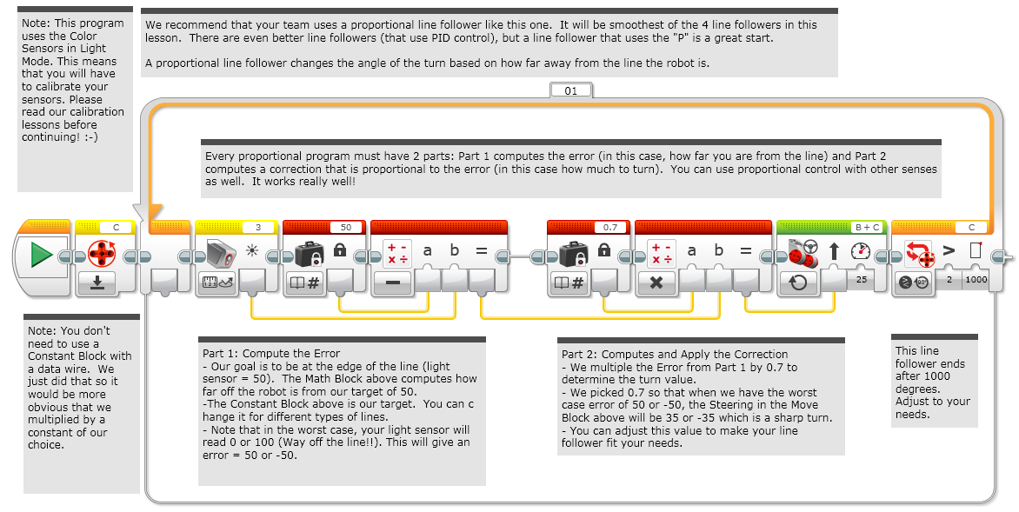
Soluzione: seguire una linea con controllo proporzionale
Raccomandiamo alle vostre squadre di utilizzare una modalità con controllo proporzionale simile a questa. Sarà la più morbida fra le quattro studiate in questa lezione. Ci sono anche migliori programmazioni per seguire una linea (che utilizzano il controllo PID), ma una programmazione che utilizzi solo la P (proporzionale) è già un grande punto di partenza. Una programmazione come il controllo proporzionale cambia l’angolo della sterzata in base a quanto si trova lontano dalla linea il robot.
Nota: questo programma usa sensori di colore in modalità luce. Ciò vuol dire che dovrete calibrare il vostro sensore di colore. Potete leggere prima di continuare la lezione sulla calibrazione
Qualunque programma proporzionale deve avere due parti. Parte prima: calcolo dell’errore (in questo caso, quanto il robot è lontano dalla linea). Parte due: calcolo di una correzione che sia proporzionale all’errore (in questo caso di quanto bisogna sterzare). Potete utilizzare il controllo proporzionale alla stessa maniera in altre situazioni. Funziona davvero bene!
Nota: non avete bisogno di utilizzare un blocco costante con un collegamento di dati. Lo abbiamo fatto solo per farvi capire che moltiplichiamo per una costante di nostra scelta
Parte uno: calcolo dell’errore
-Il nostro scopo è trovarci al bordo della linea (lettura del sensore = 50). Il blocco matematico d’altro calcolo quanto è lontano il robot dal nostro target di 50.
-Il blocco costante in alto è il nostro target. Potete cambiarlo per differenti tipi di linea.
-notate che nel peggiore dei casi, il vostro sensore leggerà 0 o 100 (lontano dalla linea!!). Questo darà un errore di +50 o -50
Parte due: calcolo e applicazione della correzione
-moltiplichiamo l’errore calcolato in precedenza per 0,7 per determinare il valore della sterzata.
-Abbiamo scelto questo valore (minore di uno) perché in caso di errore (+50 o -50), il blocco sterzata riceverà un valore di +35 o -35 che è già una sterzata abbastanza marcata.
-Potete aggiustare questo valore secondo le vostre necessità.
Questo esempio finisce dopo 1000°. Adattatelo alle vostre esigenze

Slide 13
Consigli
Avrete migliori risultati
….se il vostro senso di colore è più vicino al pavimento
….ricordate di calibrare

Slide 14
Guida alla discussione
Modalità semplice
+
+
-
-
Modalità “morbida
+
+
-
-
Modalità a tre fasi
+
+
-
-
Con controllo proporzionale
+
+
-
-
Riportate sotto ogni modalità gli aspetti positivi e negativi per ciascuna. Considerate se la modalità scelta e migliore per linee curve o dritte. Considerate se il robot ondeggia molto.

Slide 15
Crediti
Questo tutorial è stato creato da Sanjay Seshan and Arvind Seshan
Altre lezioni sono disponibili nel sito www.ev3lessons.com
Traduzione: Giuseppe Comis
Questo lavoro è soggetto a Creative Commons Attribution-NonCommercial-ShareAlike 4.0 International License.

